Slide 1
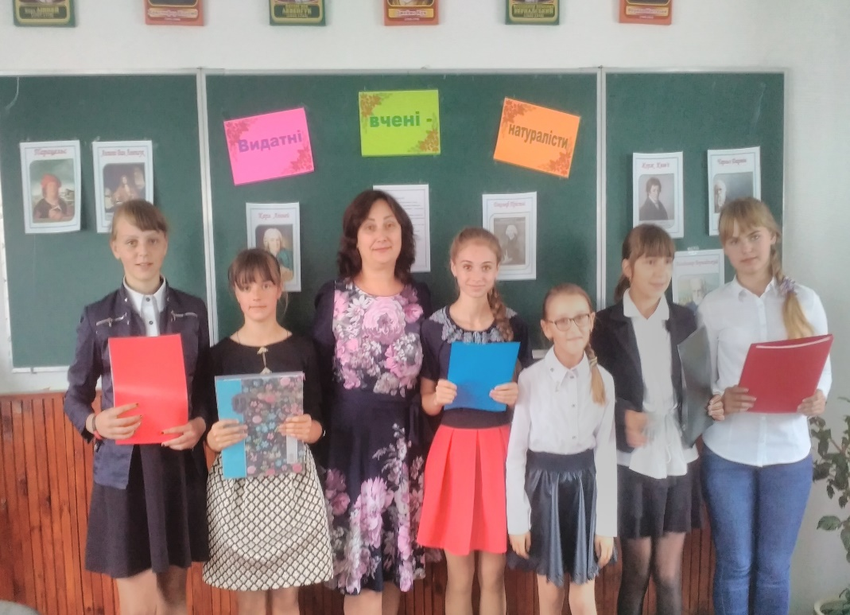
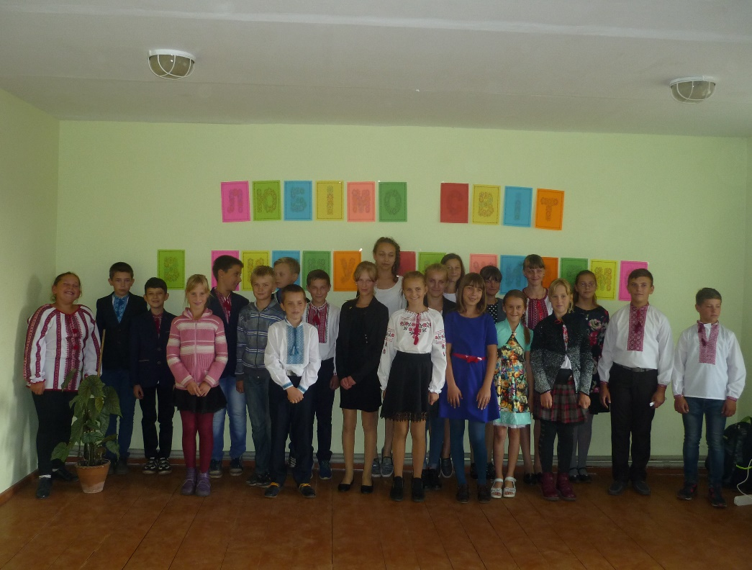
Переможці обласного етапу Всеукраїнської акції «День юного натураліста»

